Slide 1
STM32 USB 详解
2009年ST MCU巡回演讲
北京、深圳、上海、台北、青岛、重庆、南京、哈尔滨、武汉、福州、西安
Notes:
大家好，欢迎参加ST公司2009年MCU巡回演讲。
此次演讲我们将介绍一些USB的基础知识以及STM32互联型新产品的OTG_FS控制器模块。

Slide 2
内容一览
USB协议简介
STM32互联型产品OTG_FS控制器
Notes:
首先，我们将从USB的特性，架构，系统，分类，供电，传输类型和OTG协议等几个方面，简单介绍一下USB这个广泛应用的通信协议。
然后，我们将介绍STM32互联型新产品的OTG_FS控制器模块的一些特性，连接，软件解决方案和应用实例。

Slide 3
USB协议特性
USB协议简介
  USB协议特性
STM32互联型产品OTG_FS控制器
Notes:
我们先来看一下USB协议的特点。

Slide 4
USB协议特性
简单易用 使用统一制式的电缆和连接插座，支持热插拔。
应用广泛 支持从几kbps到几百Mbps的数据带宽，支持同步和异步的传输，支持连接多达127个设备，并支持复合设备。
同步带宽 提供保证的带宽和低延迟。
使用灵活 支持不同大小的数据包和各种传输速率。
鲁棒性佳 多种的错误校验和恢复机制。
协同PC产业 协议易于实现和整合，并支持热插拔机制。
低成本实现 低成本的电缆和连接插座，商品化的实现技术。
易于升级 整体结构易于升级，能适应各类新生的应用。
Notes:
USB是通用串行总线的简称，是一种简单易用的协议，使用统一制式的电缆和连接插座，支持热插拔功能，因此迅速成为被广泛应用的串行通信协议。
(点击)USB协议支持从几Kbps到几百Mbps的通信速率，支持同步和异步的传输
(点击)能提供保证的带宽和低的延迟
(点击)支持各种不同大小的数据包和各种传输速率，因此应用的范围十分广泛。
(点击)同时，USB协议也定义了多种的错误校验和恢复机制，使通信变得非常可靠。
(点击) USB协议在定义的时候，就考虑到了与PC产业的整合性， 支持热插拔
(点击)使用商品化的生产技术，低成本的电缆和连接插座，
(点击)易于升级的架构，所有这些都使得USB产品非常快速的融入了PC产业。

Slide 5
USB系统和架构
USB协议简介
  USB协议特性
  USB系统和架构
STM32互联型产品OTG_FS控制器
Notes:
现在，我们来看一下USB的系统和架构。

Slide 6
USB 拓扑结构
USB 2.0主机
USB高速通道
480Mbps
USB
全速 /低速设备
高速 HUB
USB
全速 /低速通道
12M /1.5Mbps
USB 1.1
HUB
USB
高速设备
USB
全速 /低速设备
Notes:
我们先来看一下USB系统的拓扑结构。
(点击)在一个USB系统中，只能有一个USB主机
(点击) USB主机可以直接连接一个USB设备或者一个HUB。
(点击)通过HUB，我们可以连接USB设备，也可以再连接HUB以便连接更多的设备，最多可以连接7层共127个设备。
(点击) USB2.0的主机系统支持高速480Mbps的通信
(点击)也支持全速12Mbps和低速1.5Mbps的通信，从图中可以看到，整个USB系统中可以同时存在高速，全速和低速的USB通信。

Slide 7
USB 系统架构
USB
设备
PC主机
客户端
应用程序
应用程序
USB
系统软件
USB
逻辑模块
实际的通信通道
USB主机
控制器
USB
总线接口
逻辑上的通信通道
Notes:
现在，我们来看一下USB的系统架构
在PC端也就是USB主机端，整个协议的处理分为三层，分别是USB主机控制器，处理物理层上的协议，USB系统软件也就是通常的USB驱动，负责处理传输级的协议，最后是客户端的应用程序，通过下方的两个系统实现整个USB通信。
相对应的在USB设备端的软件也可以分为三个层次，分别是USB总线接口，处理物理层的协议，USB逻辑模块，处理传输级的协议，和应用程序，实现所需要的USB通信。

Slide 8
USB 逻辑组成
应用程序
USB主机
缓存区
缓存区
缓存区
通道
USB设备
端点
接口
接口
接口：
用于描述USB设备的某一特定的功能，是一组端点的集合。
Notes:
现在，我们从逻辑上来看一下USB系统的组成。
从逻辑上看，整个系统分为端点，接口，通道这几部分。
(点击)接口用于描述USB设备的某一个特定功能，他是一组端点的集合。比如U盘，就只有一个接口，描述了U盘的功能，但带U盘功能的USB KEY就有两个接口，其中一个接口描述U盘的功能，另一个接口描述KEY的功能，象这类有多个接口的设备被称为USB复合设备。

Slide 9
USB 逻辑组成
应用程序
USB主机
缓存区
缓存区
缓存区
通道
USB设备
端点
接口
端点：
端点是USB主机和设备之间进行通信的节点。
总线访问频率 带宽 端点号 错误处理模式
最大数据包大小 传输类型 方向
Notes:
再来看端点。端点是附属于接口的一个特性，是USB主机和设备间进行通信的节点。前面讲的接口所描述的具体功能就是通过端点来实现的。端点的属性包括总线的访问频率，所占用带宽，端点号，通信出错时的处理模式，传输时的最大单个数据包的大小，传输类型和方向。通过配置端点，USB主机和设备间的通信方式就被唯一确定下来了。
仍然拿U盘作为例子，U盘的接口需要使用到两个端点，分别是从主机到设备的大容量传输端点和设备到主机的大容量传输端点。通过这个两个端点，主机就能和U盘正常通信了。

Slide 10
USB 逻辑组成
应用程序
USB主机
缓存区
缓存区
缓存区
通道
USB设备
端点
接口
通道：
USB通道是USB设备上的端点和USB主机上的应用程序之间的连接件，用于在端点和应用程序所申请的缓存区之间交换数据。
通道类型：
数据流：总是单向的，支持大容量，同步和中断传输。
消息： 总是双向的，支持控制传输。
Notes:
最后，我们来看通道。
通道是属于USB主机端的逻辑概念。是USB设备端的端点和USB主机端的应用程序之间的连接件，用于在端点和应用程序所申请的缓存区之间进行数据交换。通道和端点具有一样的属性，端点一旦被确定下来，通道也就被唯一确定了，在整个USB设备的有效期间内，通道和端点都是有效的，他们的属性都不会再被修改。
通道可以被分为两大类，分别是数据流类类型和消息类型。数据流类型的通道通常是指单向的大容量，同步或中断传输的通道，而消息类型的通道通常是指那些带协议的双向控制传输通道。

Slide 11
USB系统和架构
USB协议简介
  USB协议特性
  USB系统和架构
  USB设备类和供电
STM32互联型产品OTG_FS控制器
Notes:
现在，我们来看一下USB按照应用和供电的分类。

Slide 12
USB 设备类
音频类(Audio)
通信设备类 (CDC)
设备固件升级类 (DFU)
人机接口类 (HID)
智能卡接口设备类(CCID)
影像类(Imaging)
红外线桥接设备类(IrDA Bridge)
大容量存储设备类(Mass Storage)
监视器类(Monitor)
个人保健类(Personal Health Care)
电力设备类(Power)
物理接口设备类(Physical Interface)
打印机设备类(Printer)
视频类(Video)
测试与测量类(Test & Measurement)
Notes:
这张表里列出了USB协会按照不同的应用定义的一些USB类，这些类用于描述前面所说的接口。如果一个USB设备里有两个接口，分别实现了两个类，这个USB设备就被称为USB复合设备。
在这些类协议里面，USB协会根据不同的应用特性定义了USB通信所使用的端点数量，通信频率，传输类型，数据包大小，以及为实现应用所使用的命令集。
我们推荐客户使用这些标准的类协议来完成设计。这样推荐的原因，
1， USB协会在为这些可以明确分类的产品定义通信协议的时候，充分考虑到了USB通信本身的特点，以及产品的相关特性，因此使用这些协议能获得更好的传输效率和传输可靠性。
2， 考虑到这些协议在已用在很多流行的USB产品中，并且微软正在逐步将符合这些协议的驱动整合到操作系统中，这样做将大大提高产品的易用性和兼容性。
从表里可以看出，USB协会定义的这些类涵盖了很多应用领域。用红色标出的类协议，包括音频类，通信设备类，固件升级类，人机接口类和大容量存储设备类，ST都已提供设备端的协议解析源代码。

Slide 13
USB 供电
按供电类型分：
  主HUB：直接连接到USB主机控制器，和主机控制器从同一个源取电。向高功耗端口和低功耗端口提供一个单位(100mA)到五个单位的供电。
  总线供电类HUB：从上游端口的V_{BUS} 取电，为自身功能及其下游端口供电。
  自供电HUB：从外部电源取电，为自身功能及其下游端口供电。
  低功耗总线供电设备：从上游端口的V_{BUS}取电，在任何时刻，耗电都不能超过一个单位。
  高功耗总线供电设备：从上游端口的V_{BUS}取电，在上电时，耗电不能超过一个单位，在配置后，耗电可以达到五个单位。
  自供电设备：可以从上游端口获得不超过一个单位的电流，其他的耗电需要从外部电源获取。
挂起的设备
  高功耗设备：总耗电不超过2.5mA。
  低功耗设备：总耗电不超过500uA。
Notes:
现在，我们来看一下USB设备按照不同供电方式的分类：
(点击)按照供电类型分，USB系统中的设备可以分为以下几种：
(点击)主HUB：这个HUB和USB主机控制器是连在一起的，与主机控制器从同一个电源取电。这个主HUB可以向其下属的端口提供100mA到500mA的电流。其中100mA被称为一个单位。
(点击)总线供电类的HUB：这类HUB需要从上游端口的VBUS取电，为自身的一些功能，及其下游端口供电。
(点击)自供电HUB：这类HUB可以从上游端口的VBUS取得一个单位的供电，但其大部分的耗电都来自外部电源，可以向下游的端口供电。
(点击)低功耗的总线供电设备：这类设备从上游端口的VBUS取电，满足自身需求，但其在任何时刻，耗电都不能超过一个单位。
(点击)高功耗的总线供电设备：这类设备也是从上游端口的VBUS取电，满足自身需求，与低功耗的总线供电设备不同的是，此类设备在上电时，只能获得一个单位的供电，但在配置完成后，可以从上游端口获得最多五个单位的供电。
(点击)最后是自供电设备：这类设备同样可以从上游端口获得不超过一个单位的供电，其余的供电都需要从外部电源获取。
(点击) USB协议也定义了省电模式，也就是挂起模式。在USB总线上超过3ms没有任何通信的情况下，主机和设备可以进入挂起状态。在挂起状态下，
(点击)高功耗的设备总耗电不能超过2.5mA，
(点击)低功耗的设备总耗电不能超过500uA。

Slide 14
USB传输类型
USB协议简介
  USB协议特性
  USB系统和架构
  USB设备类和供电
  USB传输类型
STM32互联型产品OTG_FS控制器
Notes:
现在，我们来看一下USB系统的传输类型。

Slide 15
USB 传输类型
传输类型是一种用于描述端点或通道的特性。当端点和与其相连的通道的传输类型被确定，那么在这个通道上进行的传输的一系列特性也就被唯一确定了，在整个通道的有效期限内这些特性都不能再被修改。
USB规范定义了四种传输类型：
  控制传输：适用于突发性、非周期性的传输，常用于命令和状态的传输。(非周期性传输)
  同步传输：适用于周期性、持续性的传输，常用于与时间相关的事件、信息的传送，并在传输的数据中保存时间信息。 (周期性传输)
  中断传输：适用于传输频率低、数据量小的传输。(周期性传输)
  大容量传输：适用于非周期性的、数据是大量并突发的传输,常用于那些需要占据大量带宽，但又容许时延的数据传输。 (非周期性传输)
Notes:
(点击)传输类型是用来描述端点或通道的。
(点击) USB协议一共定义了四种传输类型，分别是：
(点击)控制传输：这类传输适用于突发性，非周期性的数据传输。常用于命令和状态的传输。所有的USB设备在枚举时都需要用到控制传输。
(点击)同步传输：这类传输适用于周期性，持续性的传输，常用于传输和时间密切相关的数据，信息。比如音频，视频等数据。
(点击)中断传输：这类传输适用于传输频率较低，数据量较小，但又是周期性的数据传输。比如鼠标信息的传送。
(点击)大容量传输：这类传输通常是非周期性，和突发性的，同时数据量又非常大，需要占据大量带宽，但又容许一定的时延的。比如U盘数据的传输。
这四种传输中，控制传输和大容量传输由于其突发性被成为非周期性传输，而同步传输和中断传输则是一种周期性传输。

Slide 16
USB传输类型
USB协议简介
  USB协议特性
  USB系统和架构
  USB设备类和供电
  USB传输类型
  USB OTG协议
STM32互联型产品OTG_FS控制器
Notes:
接下来，我们将简单介绍一下USB OTG协议的特性。

Slide 17
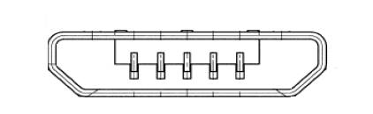
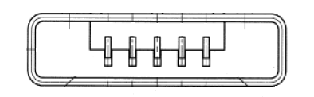
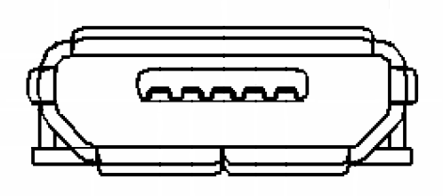
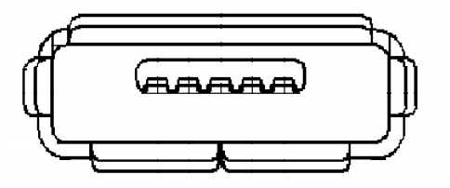
USB OTG 协议(1/3)
OTG设备：USB主机角色+USB设备角色的双重角色设备。
通信速率：主机角色：全速通信(高速可选)， 设备角色：全速通信(高速/低速可选)。
Micro-AB连接器：其中ID接地为A类设备，ID悬空为B类设备。
Micro-A 插头
Micro-B 插头
Micro-B 插座
Micro-AB 插座
Notes:
(点击)如前所说，USB通信只能发生在主机和设备间，但随着USB应用越来越广泛，有越来越多的USB设备有互连的需求。但根据USB2.0协议，作为一个USB主机，需要有能支持各类设备的驱动，能为设备提供足够的电流，并拥有A类主机插座。要全部满足这些条件，非常困难。因此，USB协会定义了USB2.0协议的补充协议，OTG协议。OTG协议允许USB设备充当功能受限的USB主机与其他USB设备通信，并能根据需要在不同设备间切换USB主机和USB设备的角色，比如数码相机可以通过OTG接口与打印机相连，将照片直接打印出来，或者存储了MP3的U盘与播放器通过OTG接口相连，直接播放MP3等等应用。
(点击)OTG1.3版协议规定，作为OTG主机，必需支持USB全速通信，可选支持USB高速通信，作为OTG设备，必需支持USB全速通信，可选支持USB高速/低速通信。
(点击) OTG设备使用Micro-AB连接器，与普通的4线USB连接器相比，Micro-AB连接器多了一根ID线。两个互联的USB OTG设备，在初始状态下的根据ID线的状态来区分各自的角色。其中ID接地的为A类设备，ID悬空的为B类设备。
(点击)这里的四张图就是USB协会定义的Micro-AB类连接器， 其中，Micro-A插头中的ID线接地，而Micro-B插头中的ID线悬空。作为普通的B类设备，可以选择使用Micro-B插座，在插入Micro-B插头时，实现B类设备的功能，但作为OTG双角色设备，就需要选用Micro-AB插座，这个插座可以插入Micro-A插头，设备执行A类设备角色，也可以插入Micro-B插头，执行B类设备角色。

Slide 18
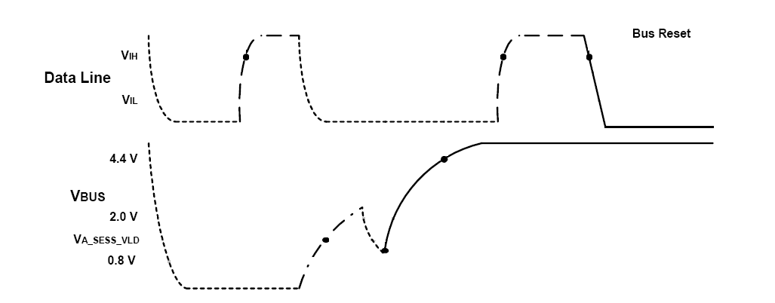
USB OTG 协议(2/3)
A类设备：插入Micro-A插头，执行USB主机的角色，向V_{BUS}供电。
B类设备：插入Micro-B插头，执行USB设备角色。
会话请求协议(SRP)：
Notes:
(点击) OTG协议定义的A类设备，插入的是Micro-A插头，在初始状态下执行USB主机的角色，向VBUS提供不低于8mA的电流。
(点击) 而OTG协议定义的B类设备，在初始状态下执行设备的角色。
(点击)OTG设备普遍采用电池供电，对功耗的要求很高。为了节省耗电，OTG协议定义：A类设备可以在总线无活动的情况下，挂起电源总线。如果B类设备在A类设备挂起电源的情况下想恢复通信，可以通过SRP协议(会话请求协议)来告知A类设备，打开VBUS的供电。
(点击)这就是SRP协议的示意图。A类设备在总线无活动的情况下挂起电源总线，B类设备在监测到这个挂起事件后，也进入挂起模式。当B类设备需要再次通信时，可以通过向数据线发送一个脉冲信号，和向电源总线发送一个脉冲信号来请求A类设备恢复供电。A类设备在检测到脉冲后，即恢复供电，发起总线复位信号。
OTG要求无论是双角色设备还是普通的B类设备，都必需具有发送这两个脉冲信号的功能，而A类设备则只需要能识别这两个脉冲信号中的一种。

Slide 19
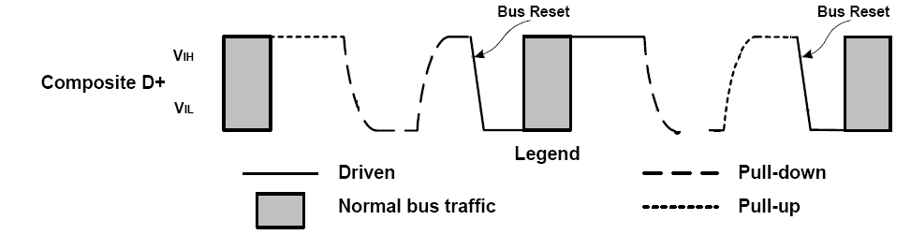
USB OTG 协议(3/3)
主机协商协议(HNP)：B类设备通过HNP协议与A类设备协商，切换USB主机和USB设备的角色。
Notes:
OTG设备在互连以后，初始的角色由ID线的状态决定，但通过HNP(主机协商协议)，可以切换各自的角色而不必重新插拔USB电缆。
(点击)这张就是HNP协议的简单示意图。
B类设备在检测到总线空闲了一段时间后，关闭D+信号线上的上拉，开始发起HNP请求。A类设备在检测到D+线的上拉消失后，就认为B类设备发起了HNP请求。A类设备在一定时间后使能D+线的上拉。B类设备在检测到来自A类设备的上拉后，就认为HNP请求完成，开始执行主机角色，发送总线复位信号。同样，在B类设备完成通信后，A类设备检测到了一段时间的总线空闲以后，也可以关闭D+信号线的上拉，重新请求自己为主机，而B类设备则在检测到D+线的上拉消失后，重新使能D+线的上拉。A类设备在检测到来自B类设备的上拉后，就认为HNP协议完成，开始执行主机角色，并发送总线复位信号。
值得一提的是，在OTG系统中，电源一直由A类设备提供，即使通过HNP协议，A类设备切换到了设备角色，电源也是由A类设备提供的。

Slide 20
STM32互联型产品OTG_FS控制器
USB协议简介
  USB协议特性
  USB系统和架构
  USB设备类和供电
  USB传输类型
  USB OTG协议
STM32互联型产品OTG_FS控制器
  OTG_FS控制器特性
Notes:
关于USB协议的简单介绍就到此结束，接下来，我们将介绍STM32互联型新产品的OTG_FS控制器。
我们先简单看一下这个OTG_FS控制器的特性。

Slide 21
STM32互联型 OTG_FS控制器特性
符合USB2.0规范和OTG1.3规范。
支持全速(12Mbps)和低速(1.5Mbps)两种模式。
内置硬件的OTG PHY,支持SRP和HNP协议。
OTG_FS可工作在主机模式、设备模式和OTG模式下。
提供4个双向端点：支持控制，大容量，中断和同步传输。
提供8个主机通道，支持周期性和非周期性的数据传输。
提供1.25K字节的专用SRAM和优化高效的FIFO管理机制。
提供高级硬件调度器，周期性请求队列和非周期性请求队列，可同时支持高达16个请求。
需要外接电源为V_{BUS}供电。
AHB使用32位模式存取访问各类寄存器和数据FIFO。
SOF在内部连接到TIM2。
Notes:
(点击)OTG_FS控制器符合USB2.0规范以及衍生的OTG1.3规范。
(点击) OTG_FS控制器支持全速和低速两种通信速率。
(点击) OTG_FS内置的硬件PHY支持SRP(会话请求协议)和HNP(主机协商协议)协议。
(点击) OTG_FS可以工作在主机模式，设备模式和OTG模式下，也就是说利用STM32的OTG_FS可以设计一个USB设备，或是设计一个USB主机，也可以设计一个OTG设备。
(点击) OTG_FS控制器在设备模式下提供4个双向端点，支持我们前面所说的四种传输类型，分别是控制，大容量，中断和同步传输。
(点击) OTG_FS控制器在主机模式下提供8个通道，也支持四种传输类型。
(点击) STM32互联型产品内置了1.25K字节的专用SRAM，可根据应用的实际情况划分为各种FIFO，同时配合高级的FIFO管理机制，实现高效，优化的FIFO管理。
(点击) OTG_FS控制器内置高级的硬件请求调度器，提供周期性请求和非周期性请求两个请求队列，针对周期性传输和非周期性传输，可以同时管理高达16个传输请求。
(点击)需要外接电源为VBUS供电。
(点击)内核控制器通过32位的模式来存取访问各类寄存器和数据FIFO。
(点击) SOF信号在内部连接到TIM2，为需要的应用提供同步的脉冲信号。

Slide 22
STM32互联型产品OTG_FS控制器
USB协议简介
  USB协议特性
  USB系统和架构
  USB设备类和供电
  USB传输类型
  USB OTG协议
STM32互联型产品OTG_FS控制器
  OTG_FS控制器特性
  OTG_FS控制器不同模式的连接图
Notes:
了解了OTG_FS控制器的特性以后，我们来看一下，这个控制器在不同模式下的连接图。

Slide 23

STM32互联型 OTG_FS控制器连接(1/3)
STM32互联型OTG_FS控制器：USB设备模式
STM32F105/STM32F107
USB
标准B
插座
OTG PHY
USB
OTG
全速
控制器
USB
全速
收发器
D+
D-
连接到USB主机
HNP
D+
D-
V_{BUS}
V_{BUS}
GND
ID
GND
SRP
VDD
5V 到 VDD
变换器
在设计一个总线供电的设备时，需要外接一个电压变换器。
-M3
VDD工作范围：2V到3.6V
Notes:
这是OTG_FS控制器在USB设备模式下的连线图。
在USB设备模式下，使用USB标准连接器，只需要连接VBUS，地，D+和D-四根线。如果是总线供电型的设备，就需要从VBUS取电，然后通过5V到VDD的电压变换器，为STM32供电。此处VDD的供电范围应是2V到3.6V。
在设备模式下，OTG_FS控制器只能实现一个全速的USB设备，因此OTG PHY中工作的只有USB全速收发器。

Slide 24
STM32互联型 OTG_FS控制器连接(2/3)
STM32互联型OTG_FS控制器：USB主机模式
STM32F105/STM32F107
OTG PHY
USB
OTG
全速
控制器
USB
全速/低速
收发器
D+
D-
USB
标准A
插座
HNP
V_{BUS}
ID
GND
SRP
VDD
如果用户板能提供5V供电，可以使用基本型的电源模块。
2V-3.6V
使能
限制电流的
电源模块ST20x2
5V
-M3
GPIO
GPIO+IRQ
过流输出
Notes:
这是OTG_FS控制器在USB主机模式下的连线图。
作为USB主机，使用USB标准的连接器，只需要连接VBUS，地，D+和D-四根线。但作为USB主机，由于需要向VBUS供电，因此需要外接能提供5V供电的电源模块。
由于STM32需要能控制是否向VBUS供电，因此，所使用的电源模块需要有使能管脚，连接到STM32的普通I/O口。
所使用的电源模块还需要有过流报警输出脚，连接到STM32的外部中断，在发生过流事件时能及时产生中断，告知应用程序，关闭电源模块的供电。
我们推荐使用ST20x2模块。
OTG_FS控制器在USB主机模式下，能连接全速和低速的USB设备，因此OTG_PHY中工作的是USB全速/低速收发器。

Slide 25
STM32互联型 OTG_FS控制器连接(3/3)
STM32互联型OTG_FS控制器：OTG模式
STM32F105/STM32F107
OTG PHY
USB
OTG
全速
控制器
USB
全速/低速
收发器
D+
D-
USB
Micro-AB
插座
HNP
ID
V_{BUS}
ID
GND
SRP
VDD
2V-3.6V
如果用户板能提供5V供电，可以使用基本型的电源模块。
-M3
GPIO
使能
限制电流的
电源模块
ST20x2
GPIO+IRQ
过流输出
5V
Notes:
这是OTG_FS控制器在OTG模式下的连接图。
在OTG模式下，连接的是Micro-AB连接器，此时需要连接VBUS，地，ID，D+和D-五根线。OTG PHY内部的HNP模块自动连接到D+和D-引脚，实现HNP协议，而SRP模块则自动连接到VBUS线，实现SRP协议。
同样，如果OTG_FS控制器需要实现的是OTG A类设备，就需要能向VBUS供电，那电源模块也是必不可少的。我们同样推荐使用ST20x2模块，提供开关使能和过流报警输出功能。

Slide 26
STM32互联型产品OTG_FS控制器
USB协议简介
  USB协议特性
  USB系统和架构
  USB设备类和供电
  USB传输类型
  USB OTG协议
STM32互联型产品OTG_FS控制器
  OTG_FS控制器特性
  OTG_FS控制器不同模式的连接图
  OTG_FS软件解决方案和应用实例
Notes:
现状，我们来看一下OTG_FS控制器的软件解决方案和应用实例。

Slide 27
STM32互联型 OTG_FS控制器软件方案(1/4)
ST将提供基于Micrium协议栈的USB OTG开发包：
底层驱动：
ST将提供OTG_FS控制器的底层驱动程序源代码。
演示程序：
ST将以二进制代码的形式，提供针对STM3210C
EVAL 开发板的各类USB应用演示程序，以供评估测试:
    主机模式：鼠标和键盘(HID类)，U盘(Mass Storage类)，MP3播放器(音频类)，WAV播放器(音频类) 。
    设备模式：配合板上的µSD卡实现U盘(Mass storage类)，USB鼠标(HID类)，虚拟串口(CDC类)。
    OTG模式： 双重角色设备
用户手册：
Notes:
(点击) ST 会提供一个USG OTG开发包。Micrium公司是著名的嵌入式系统软件供应商，也是ST的合作伙伴。ST提供的这个开发包就基于Micrium的协议栈。
(点击) 这个USB OTG开发包由底层驱动，演示程序和用户手册三部分组成。
(点击) 底层驱动用于管理OTG_FS控制器，实现USB通信，USB中断事件处理，复位，模式切换，设备连接等基本操作。这部分驱动ST将提供源代码。
(点击) 演示程序则基于Micrium公司的针对各个USB类提供的协议栈，只提供二进制代码。演示程序基于STM3210C EVAL开发板，根据OTG_FS控制器处于主机模式，设备模式和OTG模式，这三种不同的模式，分别提供不同的演示代码。
(点击) OTG_FS控制器在主机模式下：
演示了HID协议栈，比如连接一个鼠标，或者键盘，也演示了Mass Storage协议栈，比如连接一个U盘，还演示了音频类的协议栈，比如作为MP3和WAV播放器，播放U盘内的MP3和WAV文件。
(点击) OTG_FS控制器在设备模式下：
演示了Mass Storage协议栈，与板上的SD卡配合，实现U盘的功能。也演示了HID协议栈，实现了USB鼠标。还演示了CDC协议栈，实现了虚拟串口。
(点击) OTG_FS控制器在OTG模式下：
演示了双重角色设备的协议栈，两块STM3210C EVAL开发板可以作为OTG设备互联。

Slide 28
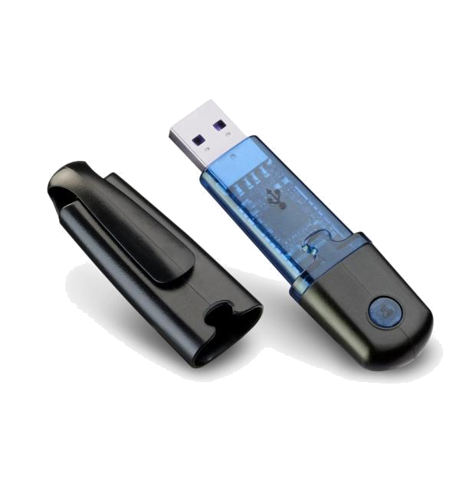
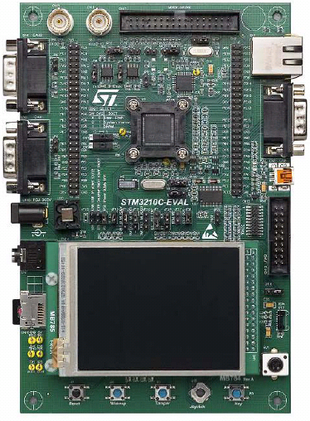

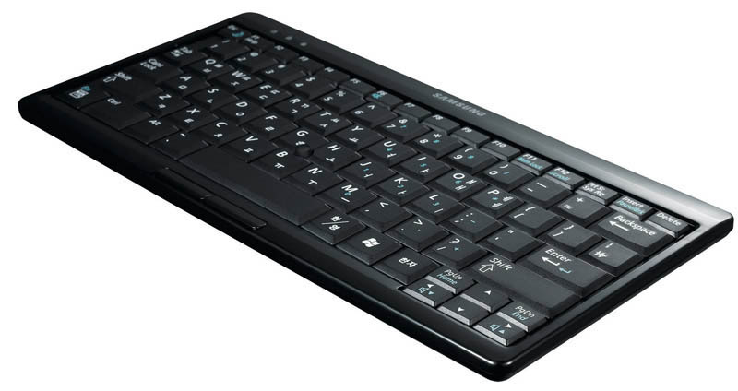

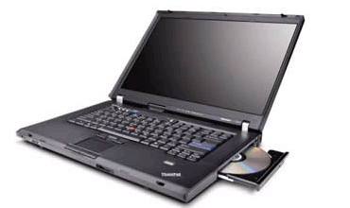
STM32互联型 OTG_FS控制器软件方案(2/4)
ST提供的演示程序基于STM3210C EVAL开发板
串口
可用于演示USB模拟串口
Micro-AB连接口
LCD
用于输出演示程序信息
uSD
用于演示大容量存储设备
按键和操纵杆
Notes:
这块就是STM3210C EVAL开发板，提供了丰富的外设，可作为键盘，鼠标，U盘等设备，实现USB设备的功能，也可以作为USB主机，连接其他U盘，鼠标，等设备。当然也可以作为OTG设备，与其他OTG设备互联。

Slide 29
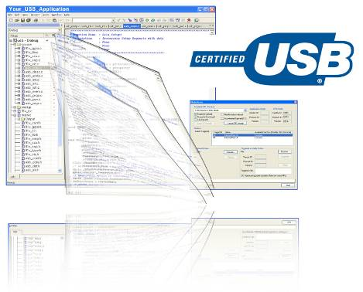
STM32互联型 OTG_FS控制器软件方案(3/4)
ST将提供免费的USB设备类函数库: 提供源代码，支持多种USB类
  Mass storage类
  HID类
  DFU类
  CDC类
  Audio类
ST提供免费的USB设备类函数库
Notes:
STM32互联型产品的OTG_FS控制器工作在USB设备模式下时，可以实现Mass Storage类，HID类，DFU类，CDC类和Audio类。这些类的实现，ST都将提供免费的源代码。

Slide 30
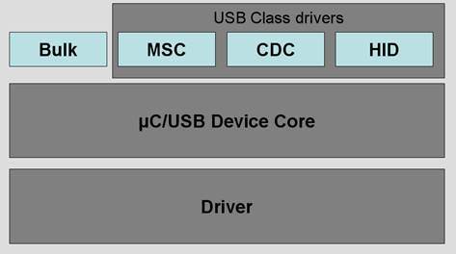
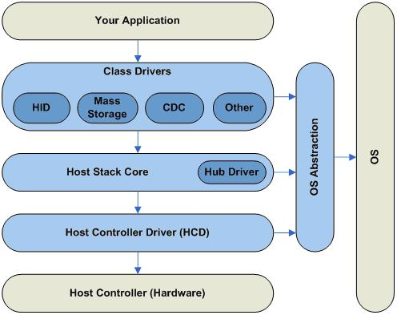
STM32互联型 OTG_FS控制器软件方案(4/4)
Micrium 公司将提供：
µC/USB设备:
  HID，MSD，CDROM和Audio类
µC/USB主机：
  HID，CDC，MSD，Audio，Printer类
  OHCI, EHCI, UHCI
µC/USB OTG
其他合作伙伴包括：IAR, Keil, Jungo, Segger, HCC, Micro Digital等公司。
Notes:
除了上面说的，ST能提供的源代码和演示程序外，ST合作伙伴也将提供针对STM32互联型产品OTG_FS控制器的完整解决方案。这些合作伙伴包括IAR，KEIL，Jungo，Segger,HCC,Micro Digital等公司。
其中Micrium公司将提供USB设备类，主机类和OTG类丰富的协议栈实现方案。
从右方的框图可以看出，底层的驱动由ST提供源代码，中间协议栈的处理由合作伙伴提供实现方案，用户可以基于这些方案设计自己的应用。

Slide 31
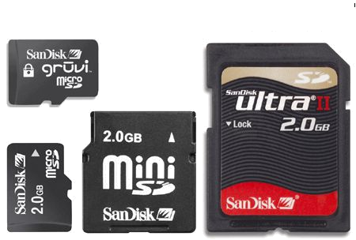

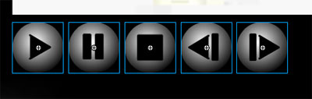
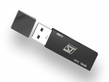

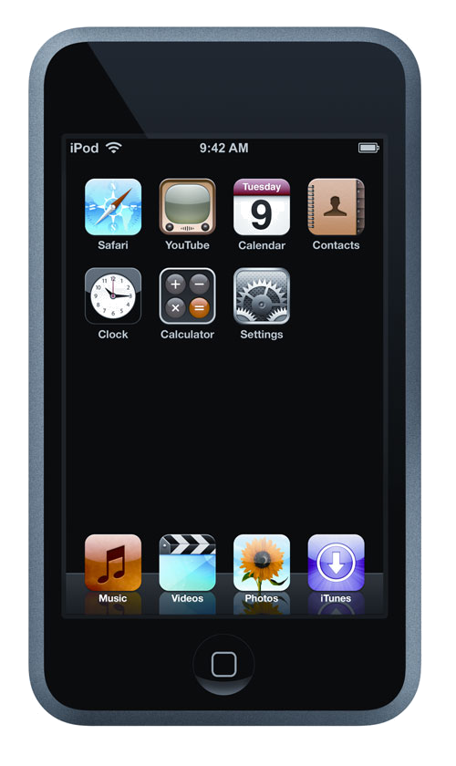
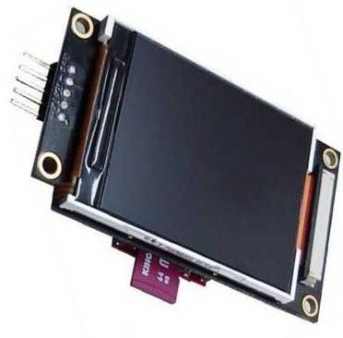
STM32互联型 OTG_FS应用实例
软件：
音频解码
USB和RTOS协议栈
STM32F105 互联产品
Cortex-M3 CPU
71.88 MHz
64K-256K字节
Flash存储器
操 作 按 钮
20K~64K字节SRAM
51/80 I/Os
SPI
I²S
音频
DAC
功放
全速USB 2.0 OTG 内置PHY
47.92MHz
SPI
PLL 模块
晶体振荡器
32kHz + 3~25MHz
带驱动的LCD显示屏
SD卡，USB大容量存储,音乐播放器等
14.7456MHz 晶体
Notes:
现在，让我们来看一个用STM32互联型产品实现的应用实例：音频产品的应用。
该方案使用音频级的14.7456MHz晶体，为Cortex－M3内核提供71.88MHz的时钟，同时为OTG模块提供47.92MHz的时钟。
STM32的SPI模块可以外接SD卡，而OTG_FS模块实现USB主机功能，可以外接U盘或SD卡等大容量存储设备，读取其中的音频文件。高达256K字节的存储区和64K字节的SRAM可用于音频解码，操作系统，USB主机等软件协议的处理。高达80个I/O口可实现按纽等，配合外接的带驱动的LCD显示屏可实现人机操作界面。I2S模块则可外接音频DAC和功放，实现音频文件的播放。

Slide 32

谢谢 !
Notes:
今天的介绍到此结束，谢谢大家参加。

